Slide 2
НОВОЕ РЕШЕНИЕ В КОСМЕТОЛОГИИ –
БИОЭССЕНЦИИ ДЛЯ КОЖИ!
Больше, чем просто сыворотки!
Чистейшие эссенции по своему молекулярному
составу полностью соответствуют живым растениям, отдавая коже 100% полезных веществ.
Можно добавлять в вашу любимую косметику
или использовать в чистом виде.
УНИКАЛЬНЫЙ КОСМЕТИЧЕСКИЙ ПРОДУКТ
НЕ ИМЕЕТ АНАЛОГОВ У ДРУГИХ БРЕНДОВ

Slide 3
СВОЙСТВА БИОЭССЕНЦИЙ
Сверхкритические СО2 экстракты:
по своему составу являются абсолютными копиями натурального сырья;
содержат в высоких концентрациях все группы биоактивных соединений растительного сырья.
не содержат даже следовых количеств растворителя и неорганических солей;
без примесей токсических и тяжелых металлов;
обладают микробиологической чистотой;
не склонны к окислению;
.
Молекулярный двойник живых растений
100% натуральные органические экстракты
Подходят веганам

Slide 4
О ТЕХНОЛОГИИ
Сверхкритическая экстракция с помощью СО2 — щадящий способ производства наиболее концентрированных растительных экстрактов с сохранением максимума биоактивных компонентов и их полезных свойств.
Сверхкритический углекислый газ – растворитель с уникальными свойствами:
нетоксичен, химически инертен и физиологически безопасен;
хорошо проникает в растительное сырье, поглощает и доставляет содержащиеся в нем вещества;
обеспечивает извлечение полного комплекса биоактивных веществ из сырья в неизменном виде;
сохраняет всю полноту целебных свойств растения.

Slide 5
СВОЙСТВА БИОЭССЕНЦИЙ
Сверхкритические СО2 экстракты:
по своему составу являются абсолютными копиями натурального сырья;
не содержат даже следовых количеств растворителя и неорганических солей;
без примесей токсических и тяжелых металлов;
обладают микробиологической чистотой;
не склонны к окислению;
содержат в высоких концентрациях все группы биоактивных соединений растительного сырья.
.
Молекулярный двойник живых растений
100% натуральные органические экстракты
Подходят веганам

Slide 6
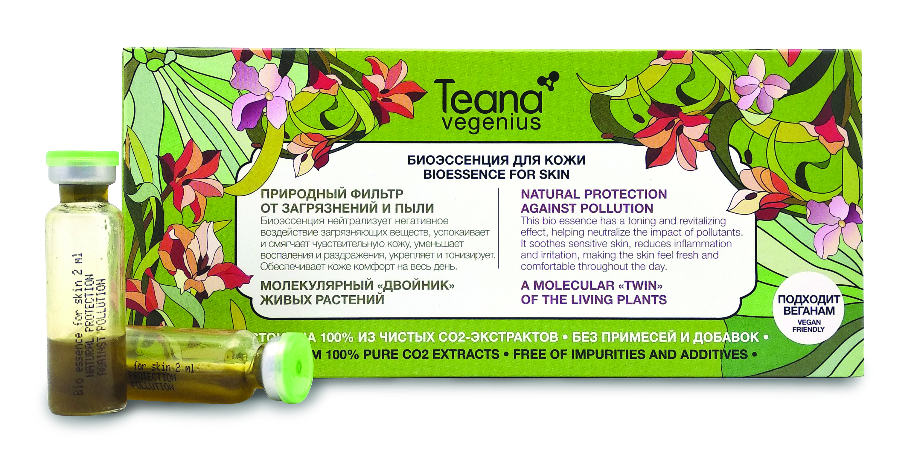
ПРИРОДНЫЙ ФИЛЬТР
от загрязнений и пыли
Биоэссенция нейтрализует негативное воздействие загрязняющих веществ, успокаивает и смягчает чувствительную кожу, уменьшает воспаления и раздраже-ния, укрепляет и тонизирует. Обеспечивает коже комфорт на весь день.
• успокаивает
• тонизирует
• защищает
Состав:
Зверобой — антисептик, противовоспалительное, антиоксидантное действие.
Мать-и-мачеха — смягчает, снимает дискомфорт и воспаления.
Эхинацея — антибактериальное, увлажняющее и регенерирующее действие.
Череда — защищает от воспалений, заживляет.
Листья березы — успокаивает, тонизирует, дезинфицирует.
Гранат — общеукрепляющее, противовоспалительное действие.
Огурец — увлажняет, борется с воспалениями.
Одуванчик — осветляет, тонизирует.
Фукус — питает, тонизирует, снимает воспаления.
Рододендрон — противомикробное действие.

Slide 7
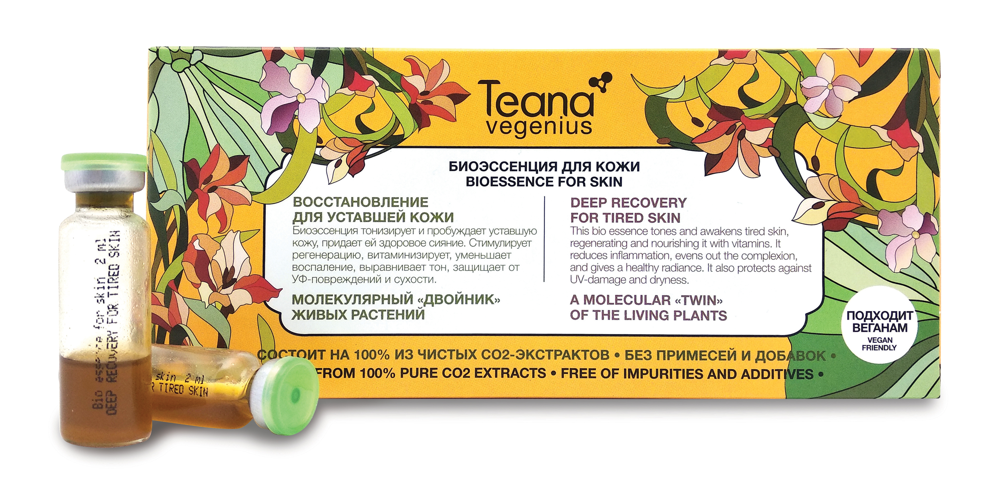
ВОССТАНОВЛЕНИЕ
для уставшей кожи
Биоэссенция улучшает клеточное дыхание, питает, увлажняет и насыщает витаминами. Тонизирует и пробуждает уставшую кожу, придает ей здоровое сияние. Уменьшает воспаление, улучшает цвет лица, выравнивает тон, защищает от УФ-повреждений и сухости.
• устраняет признаки усталости
• увлажняет, питает
• улучшает цвет лица
Состав:
Огурец — увлажняет, защищает от воспалений.
Грецкий орех — бактерицидное, противогрибковое действие.
Фукус — питает, тонизирует, снимает воспаления.
Крапива — улучшает регенерацию и кожное дыхание, витаминизирует.
Белый чай — защищает от УФ, успокаивает, замедляет старение кожи.
Женьшень — улучшает регенерацию, омолаживает, защищает.
Мимоза — тонизирующий, антисептический, вяжущий эффект.
Зеленый кофе — тонизирует.
Арника — противовоспалительное, ранозаживляющее действие.
Примула вечерняя — увлажняет, омолаживает, защищает от воспалений.

Slide 8
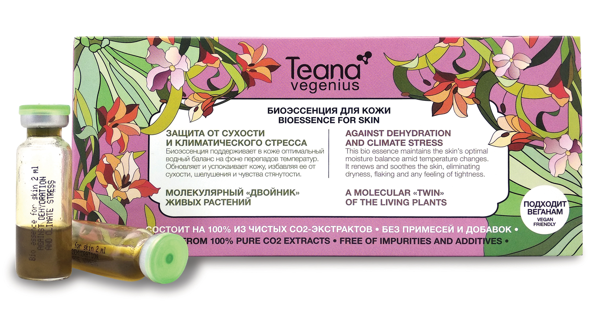
ЗАЩИТА ОТ СУХОСТИ
и климатического стресса
Биоэссенция поддерживает в коже оптимальный водный баланс на фоне перепадов температур. Обновляет и успокаивает кожу, избавляя ее от сухости, шелушения и чувства стянутости. Обеспечивает антиоксидантную защиту, уменьшает воспаления, омолаживает.
• глубоко увлажняет
• устраняет сухость
• успокаивает и защищает
Состав:
Розмарин — сильный антиоксидант, антисептик, омолаживает, тонизирует.
Донник — уменьшает раздражения, воспаления.
Виноград — увлажняет, восстанавливает, омолаживает, антиоксидант.
Алоэ — интенсивно увлажняет, снимает воспаления.
Зеленый чай — антиоксидантное, омолаживающее, тонизирующее,
укрепляющее, противовоспалительное действие.
Клевер — антисептический, противовоспалительный эффект.
Василек синий — биостимулятор, улучшает регенерацию, уменьшает морщины.
Левзея — успокаивает, снимает воспаления.
Эхинацея — антибактериальное, увлажняющее и регенерирующее действие.
Монарда — антиоксидантное, противовоспалительное действие.

Slide 9
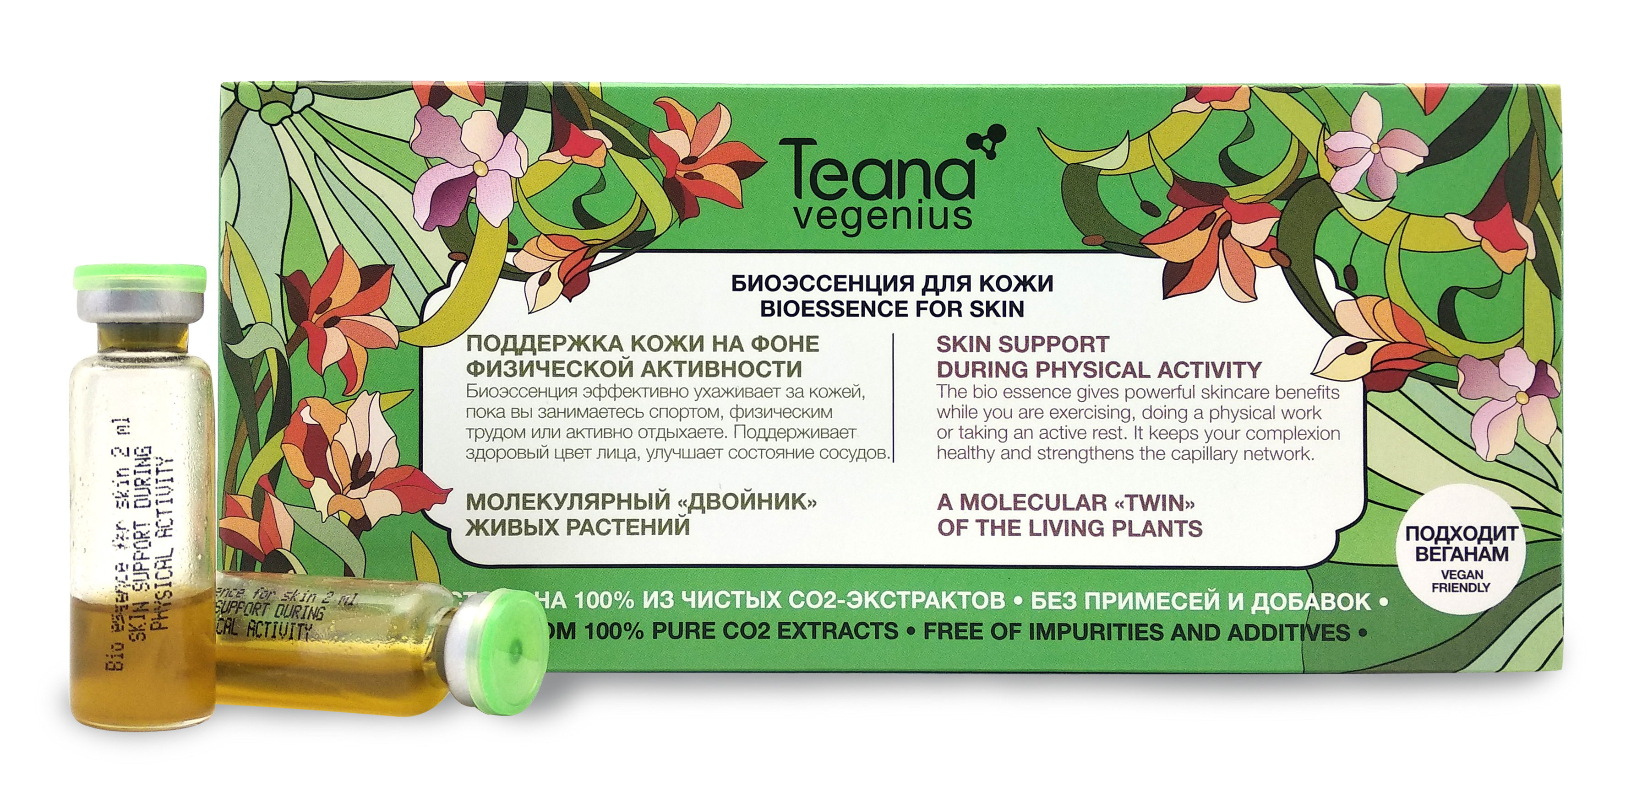
ПОДДЕРЖКА КОЖИ на фоне физической активности
Биоэссенция эффективно ухаживает за кожей, пока вы занимаетесь спортом, физическим трудом или активно отдыхаете. Поддерживает здоровый цвет лица, защищает кожу от раздражений
и покраснений, улучшает состояние сосудов.
• снимает покраснение и раздражение
• укрепляет сосуды
• поддерживает здоровый цвет лица
Состав:
Фукус — питает, тонизирует, снимает воспаления.
Спирулина — увлажняет, оздоравливает, оказывает лифтинг-эффект.
Гамамелис — освежает, тонизирует, снимает воспаления.
Олива — смягчает, увлажняет, уменьшает морщины.
Лаванда — успокаивает, заживляет, снимает воспаления.
Сныть — богата витамином С и микроэлементами, заживляет, снимает раздражение.
Черника — антиоксидант, улучшает микроциркуляцию, улучшает цвет лица, укрепляет сосуды, “оживляет” уставшую кожу.
Зародыши пшеницы — увлажняет, снимает воспаление.
Робиния (белая акация) — анти-эйдж, анти-акне, повышение упругости, тонизирующий эффект.
Имбирь — антиоксидант, увлажняет, снимает воспаления, тонизирует.

Slide 10
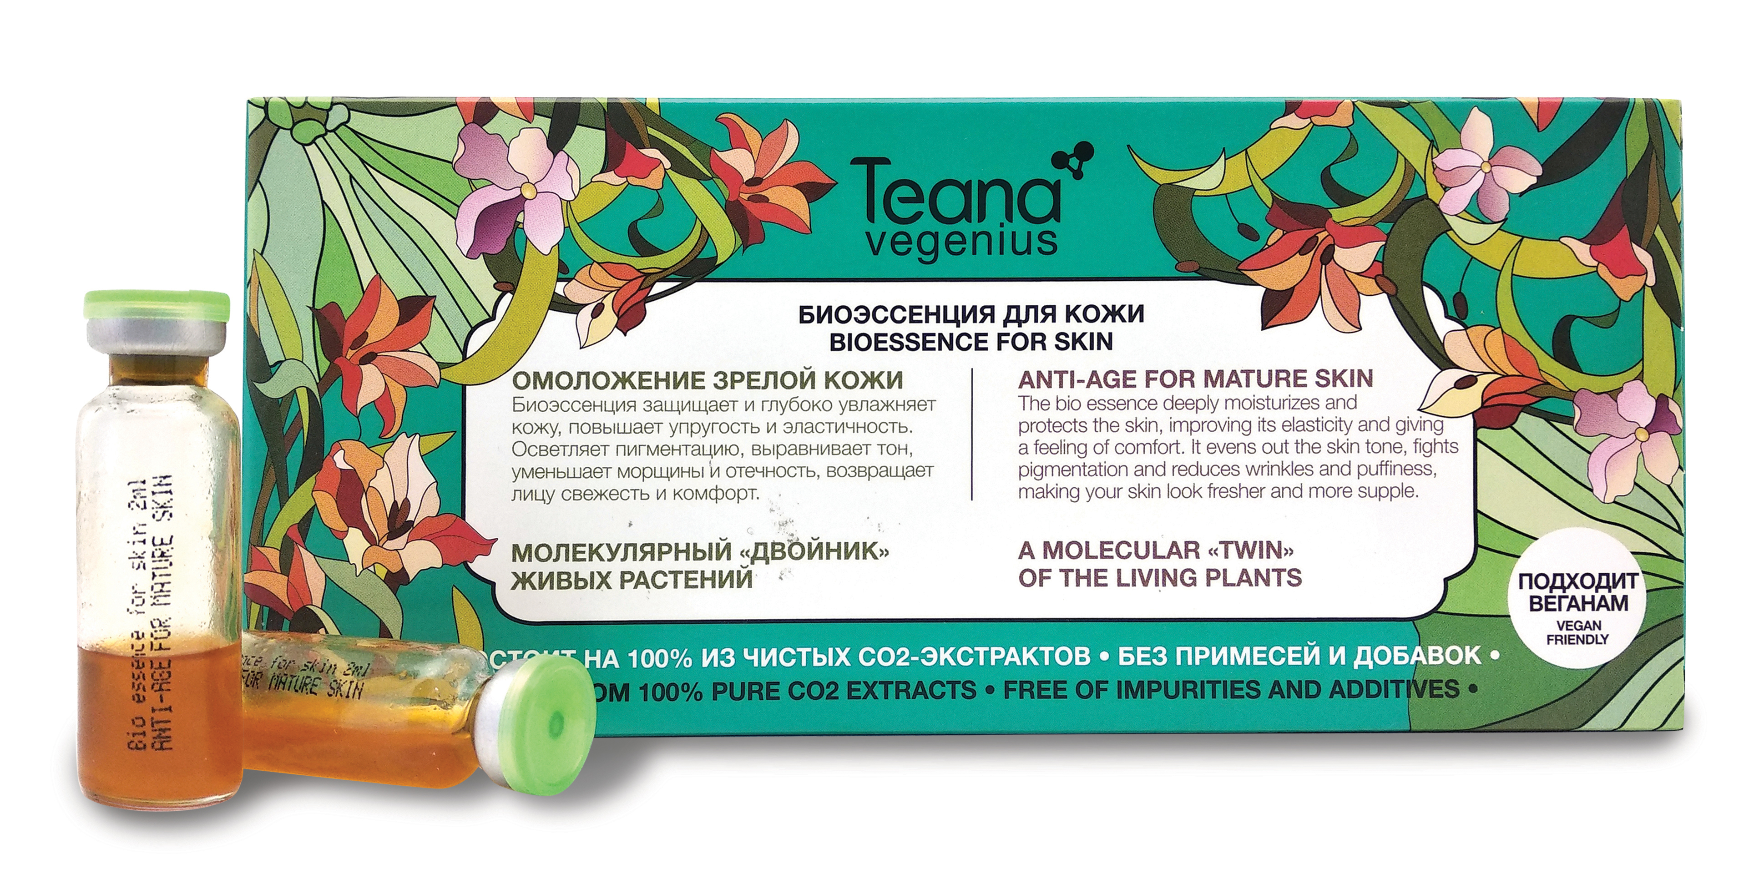
ОМОЛОЖЕНИЕ
зрелой кожи
Биоэссенция глубоко увлажняет, питает
и обновляет кожу. Деликатно осветляет пигментацию, выравнивает тон, уменьшает морщины и отечность. Возвращает лицу свежесть и комфорт, повышает упругость и эластичность кожи.
• сокращает морщины
• повышает упругость
• уменьшает отечность
Состав:
Малина — уменьшает морщины, сухость, повышает упругость и эластичность.
Яблоко — осветляет, увлажняет, омолаживает.
Виноград — увлажняет, заживляет, омолаживает, антиоксидант.
Калина — улучшает регенерацию, снимает дискомфорт, раздражение и отечность.
Березовая кора — обновляет и омолаживает кожу, лифтинг-эффект.
Корица — противовоспалительные свойства, улучшение микроциркуляции.
Облепиха — питает, витаминизирует, омолаживает, антиоксидант.
Амарант —увлажняет, восстанавливает защитные функции.
Эдельвейс — антиоксидант, защищает от УФ-старения, разглаживает морщины.
Пыльца цветочная — питает, витаминизирует, освежает и восстанавливает,
улучшает регенерацию, успокаивает.

Slide 11
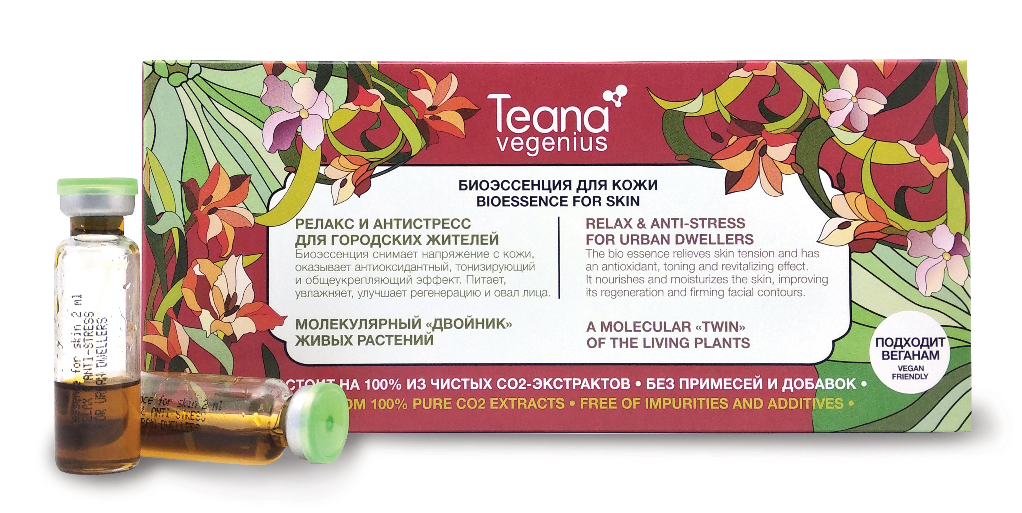
РЕЛАКС И АНТИ-СТРЕСС
для городских жителей
Биоэссенция снимает напряжение с кожи, оказывает антиоксидантный, тонизирующий и общеукрепляющий эффект.
Питает, увлажняет, улучшает регенерацию
и овал лица. Нормализует работу сальных желез, уменьшает воспаления, покраснения и сухость.
• питает и укрепляет
• расслабляет кожу
• защищает от стресса
Состав:
Расторопша — антиоксидантный, восстанавливающий, детокс-эффект.
Кунжут — питает, увлажняет, омолаживает, улучшает регенерацию.
Томат — антиоксидант, защищает кожу от повреждений, омолаживает.
Апельсин — увлажняет, осветляет, тонизирует, анти-стресс.
Лимон — отбеливает, освежает, анти-стресс, сужает поры.
Лайм — тонизирует, восстанавливает кожу, анти-стресс.
Жимолость — антистрессовый и общеукрепляющий, противовоспалительный
эффекты, уменьшает купероз, укрепляет стенки сосудов.
Готу кола — повышает упругость, регенерацию, уменьшает второй подбородок.
Бамбук — тонизирует, успокаивает, предотвращает сухость.

Slide 12
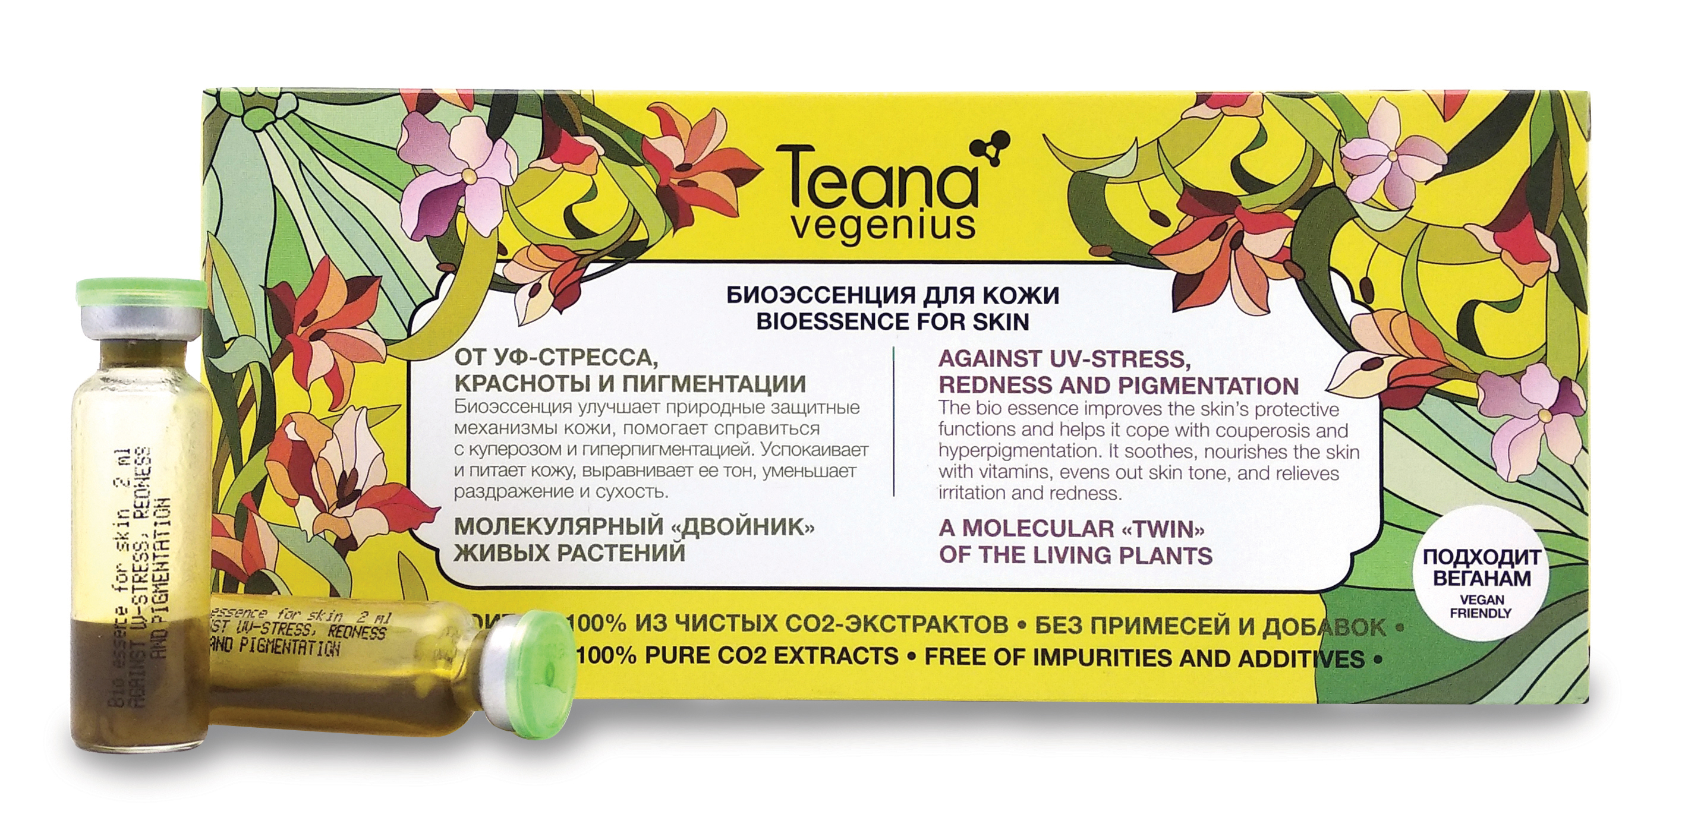
ОТ УФ-СТРЕССА,
красноты и пигментации
Биоэссенция улучшает природные защитные механизмы кожи, помогает справиться
с куперозом и гиперпигментацией. Успокаивает кожу, улучшает регенерацию, уменьшает раздражение и сухость. Насыщает кожу витаминами, выравнивает ее тон, делает лицо более гладким и нежным.
• выравнивает тон
• снимает покраснения
• укрепляет, обновляет кожу
Состав:
Шелковица — мягко и эффективно осветляет кожу.
Авокадо — улучшает защитные функции кожи, питает и омолаживает.
Малина — уменьшает морщины, сухость, омолаживает.
Кокос — увлажняет, смягчает, успокаивает раздраженную и чувствительную кожу.
Чай черный — тонизирует, борется с воспалениями.
Шпинат — насыщает витаминами и улучшает защитные функции кожи.
Куркума — антиоксидант, снимает раздражения, выравнивает и омолаживает кожу.
Петрушка — отбеливает, уменьшает раздражение, воспаление и шелушение.
Семена моркови — мощный антиоксидант и антисептик, заживляет.
Шлемник — антисептик, антиоксидант, против воспалений.

Slide 13
ЧИСТОТА И СВЕЖЕСТЬ
проблемной кожи
Биоэссенция возвращает проблемной коже свежесть и спокойствие. Нормализует обменные процессы и работу сальных желез, выводит из клеток токсины, уменьшает воспаление, сухость и раздражение. Выравнивает тон и рельеф кожи, восстанавливает и тонизирует ее.
• оказывает детокс-эффект
• уменьшает воспаление
• восстанавливает
Состав:
Рисовые отруби — смягчает, успокаивает, увлажняет, защищает.
Сфагнум мох — антисептическое, противомикробное действие.
Сфагнум торф — успокаивает, снимает воспаления и дискомфорт, борется с акне.
Кипрей — антиоксидант, снимает воспаления, обновляет и оздоравливает кожу.
Фенхель — успокаивает чувствительную кожу, снимает воспаление, детокс.
Фиалка — увлажняет, снимает воспаления.
Таволга — противовоспалительное, ранозаживляющее действие.
Ива белая —противовоспалительное, анти-акне, отшелушивает, выравнивает.
Ромашка — успокаивает, смягчает, снимает воспаление и раздражение.
Мощный антисептик, нейтрализует действие аллергенов.
Кардамон — анти-акне, нормализующее, противовоспалительное.

Slide 14
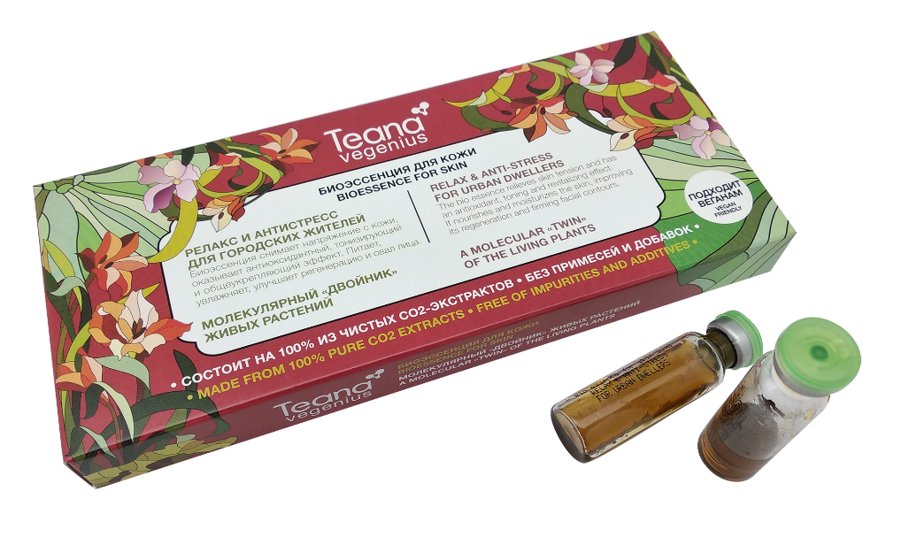
ПРИМЕНЕНИЕ БИОЭССЕНЦИЙ
Применять как самостоятельное средство, наносить под кремовые маски, добавлять в кремы.
Применять по потребности или курсом от
10 до 14 дней.
1. Небольшое количество средства нанести на кожу, деликатно вбить подушечками пальцев до полного впитывания.
2. Смешать с порцией крема, подходящего по типу кожи. Нанести по массажным линиям.
3. В качестве маски нанести на очищенную кожу лица толстым слоем, время аппликации от 15 минут до 2 часов. Остатки промокнуть салфеткой.

Slide 15
БИОЭССЕНЦИИ ДЛЯ КОЖИ
Натуральные
Свежие
Эффективные

Slide 16
ПРИМЕНЕНИЕ
Применять как самостоятельное средство, наносить
тонким слоем под маски, добавлять в крема.
Курс применения 10-14 дней.
Вскрытую ампулу хранить в холодильнике до 7 дней.
1. Небольшое количество эссенции нанести на кожу,
деликатно вбить подушечками пальцев до полного
впитывания.
2. Смешать с порцией крема, подходящего по типу кожи.
Нанести по массажным линиям.
Кожа воспринимает такие эссенции как родственные, что позволяет им проникать в глубокие слои кожи.
За счет этого обеспечивается заметный эффект при деликатном воздействии.

